Slide 1
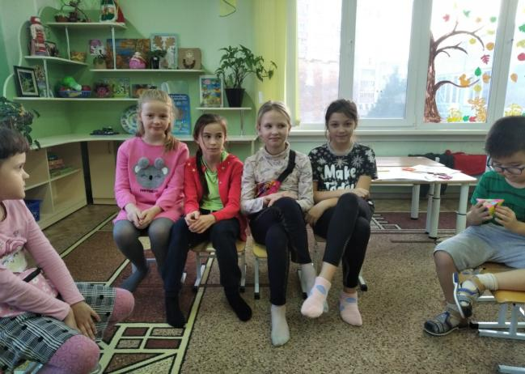
ВСТРЕЧА
С ВЫПУСКНИКАМИ
Ноябрь 2022г

Slide 2
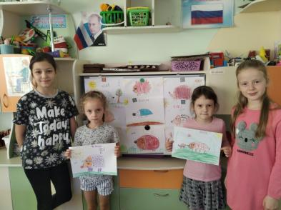
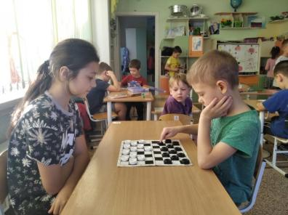
На осенних каникулах к нам в гости
Приходили выпускники нашей группы
Они уже школьники и учатся в 4-ом классе.
Девочки рассказали о школе, о своих успехах.
Провели с детьми занятие по рисованию.
Дети внимательно слушали, задавали вопросы, выполняли все задания.
Играли в настольные игры,
шашки, конструктор

Slide 3
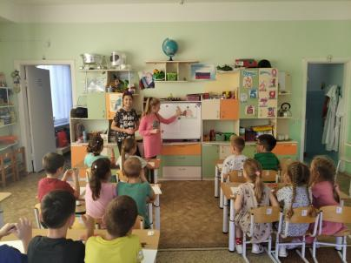
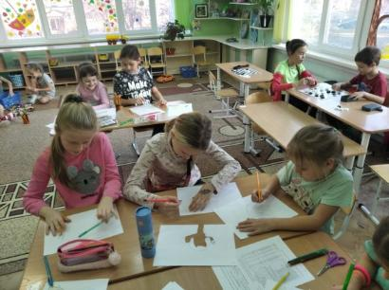
Ах, детский сад мой, детский сад,
Тебя я снова видеть рад!
Мне грустно, что мои друзья,
Не ищут встреч с тобой как я.
Да, интересно в школе тоже,
Но почему-то ты дороже.
Я вспоминаю свою группу
И воспитателей, детей,
И как рассматривал сквозь лупу
Улиток, рыбок, мурашей.
И свой участок для прогулок,
Где мы играли в магазин,
Искали клад, взрывали мины,
Гараж копали для машин.
Порой я слышу запах каши,
Вкус киселя на языке.
Но в тихий час кроватки наши
Других качают малышей.

Slide 4
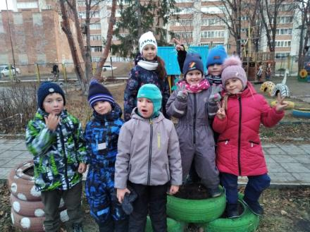
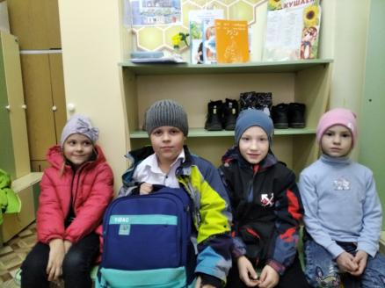
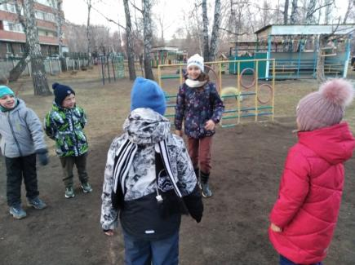
В нашем садике с утра
Разгулялась детвора.
Кто катается, кто скачет,
Кто играет дружно в мячик.
Вот песочница, там дом-
Нам играть не скучно в нём…
Любит каждый из ребят
Приходить в наш детский сад!

Slide 5
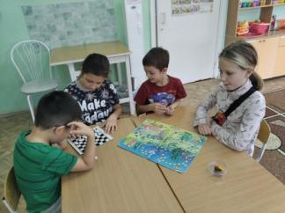
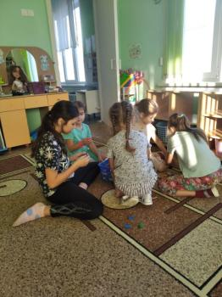
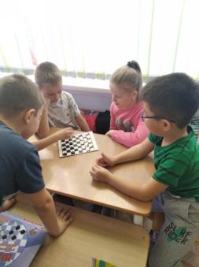
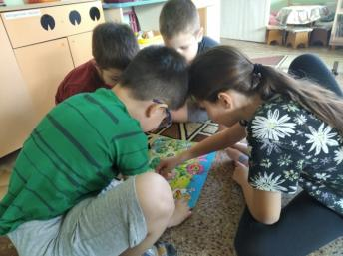
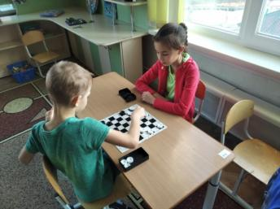
Вот какой хороший дом!
В нём растём мы
с каждым днём,
А когда подрастём,
Вместе в школу пойдём.

